Slide 1



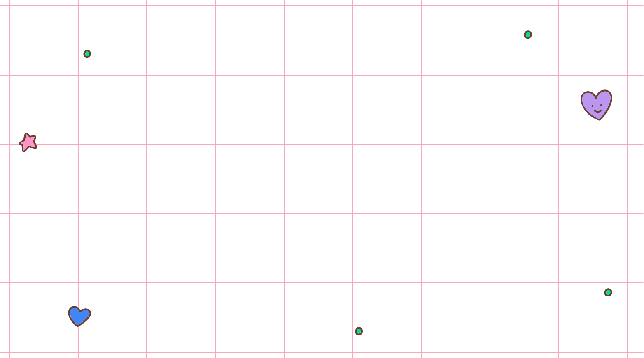







So sánh các số
So sánh các số
Tròn chục, tròn trăm
Tròn chục, tròn trăm
(Tiết 1)

Slide 2

KHÁM
PHÁ

Slide 3




a) So sánh các số tròn trăm
200
<
300
300
>
200

Slide 4

a) So sánh các số tròn chục
250
<
350
350
>
250

Slide 5
a) So sánh các số tròn chục
120
>
110
110
<
120

Slide 6




a) So sánh các số tròn trăm
610
>
590
590
<
610

Slide 7
HOẠT ĐỘNG

Slide 8
1
Đếm rồi so sánh các số tròn trăm
400
>
200

Slide 9
1
Đếm rồi so sánh các số tròn trăm
300
<
500

Slide 10


2
Đếm rồi so sánh các số tròn chục
330
<
360

Slide 11
2
Đếm rồi so sánh các số tròn chục
140
<
230

Slide 12
2
Đếm rồi so sánh các số tròn chục
600
>
450

Slide 13
SWEET
FRIENDS
FRIENDS

Slide 14
Tớ đang ở Vương Quốc Đồ Ngọt, hãy cùng tớ khám phá ở nơi này có những người bạn nào chào đón chúng ta nhé !

Slide 15


4
1
5
2
3
MĂNGNON
6

Slide 16





800 ... 600
>
=
<
+

Slide 17
450 ... 550
>
<
=
+

Slide 18
80 ... 20 + 60
>
<
=
+

Slide 19
370 ... 470
+
=
>
<

Slide 20
1000 ... 900
>
=
<
+

Slide 21
80 ... 20 + 60
>
<
=
+

Slide 22
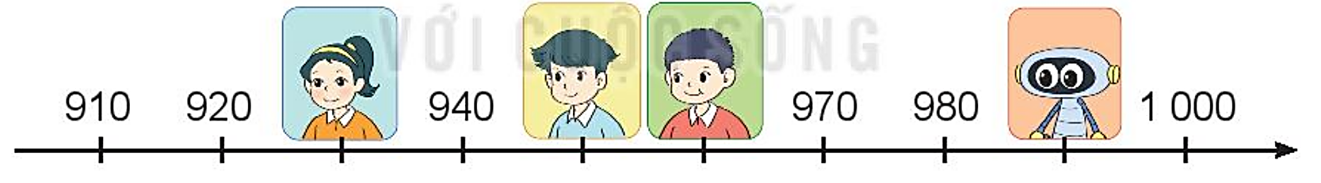
4
a) Ảnh thẻ của mỗi bạn đã che đi số nào?
?
?
?
930
950
960
990
?
990
930
Trong các số đã bị che, số nào lớn nhất?
Trong các số đã bị che, số nào bé nhất?

Slide 23
DẶN DÒ

